Slide 1
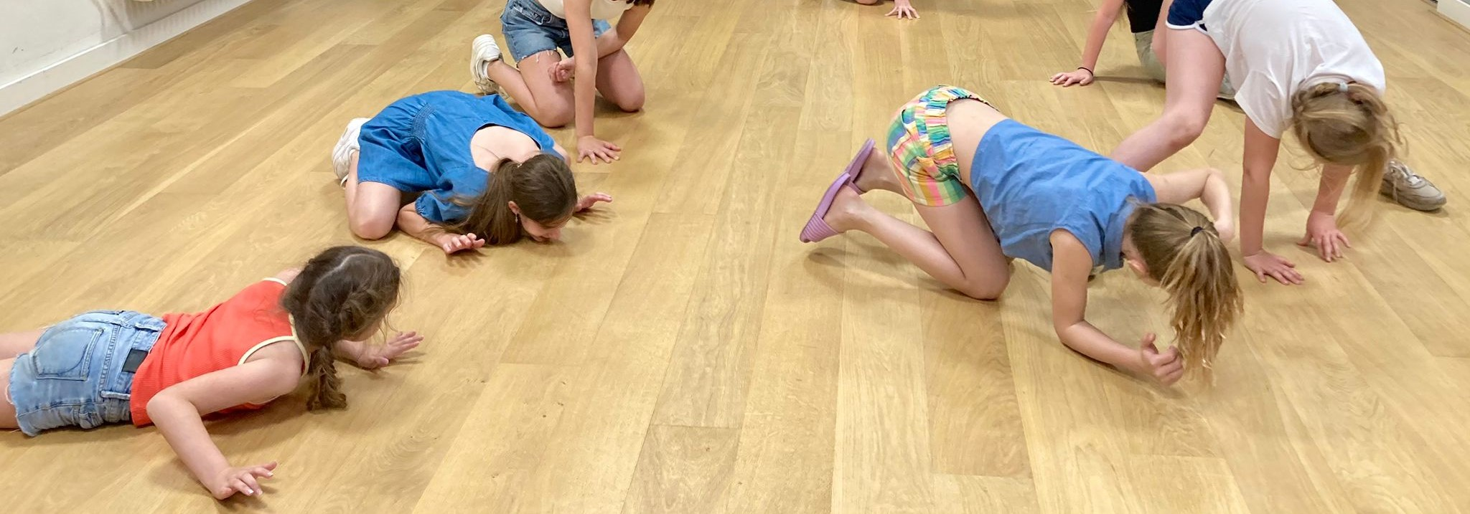
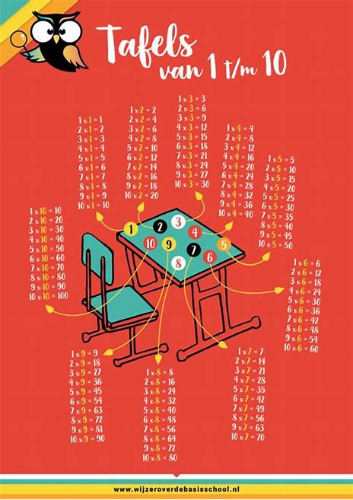
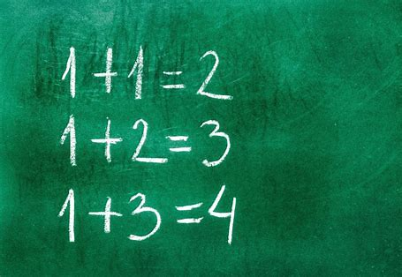

Dansen met Sophie
Dansdocent, danseres en theatermaker
danskunstsophie@gmail.com
Optellen, aftrekken en keersommen
Keersommen, optellen, aftrekken, dat doe je met je brein maar wist je dat je daar echt niet voor stil hoeft te blijven zitten? Rekenen met je héle lichaam? Dans en reken je mee?
Oefening:
Zet de muziek aan
Als de muziek aan is, beweegt iedereen kriskras door elkaar.
Als de muziek uit gaat zegt de leerkracht som.
De uitkomst van de som moeten de kinderen lichaamsdelen op de grond zetten (voeten tellen voor ieder 1)
Voorbeeld: 5+2= 2 voeten+ 1 hand
muziek
Taal en rekendans

